Slide 1
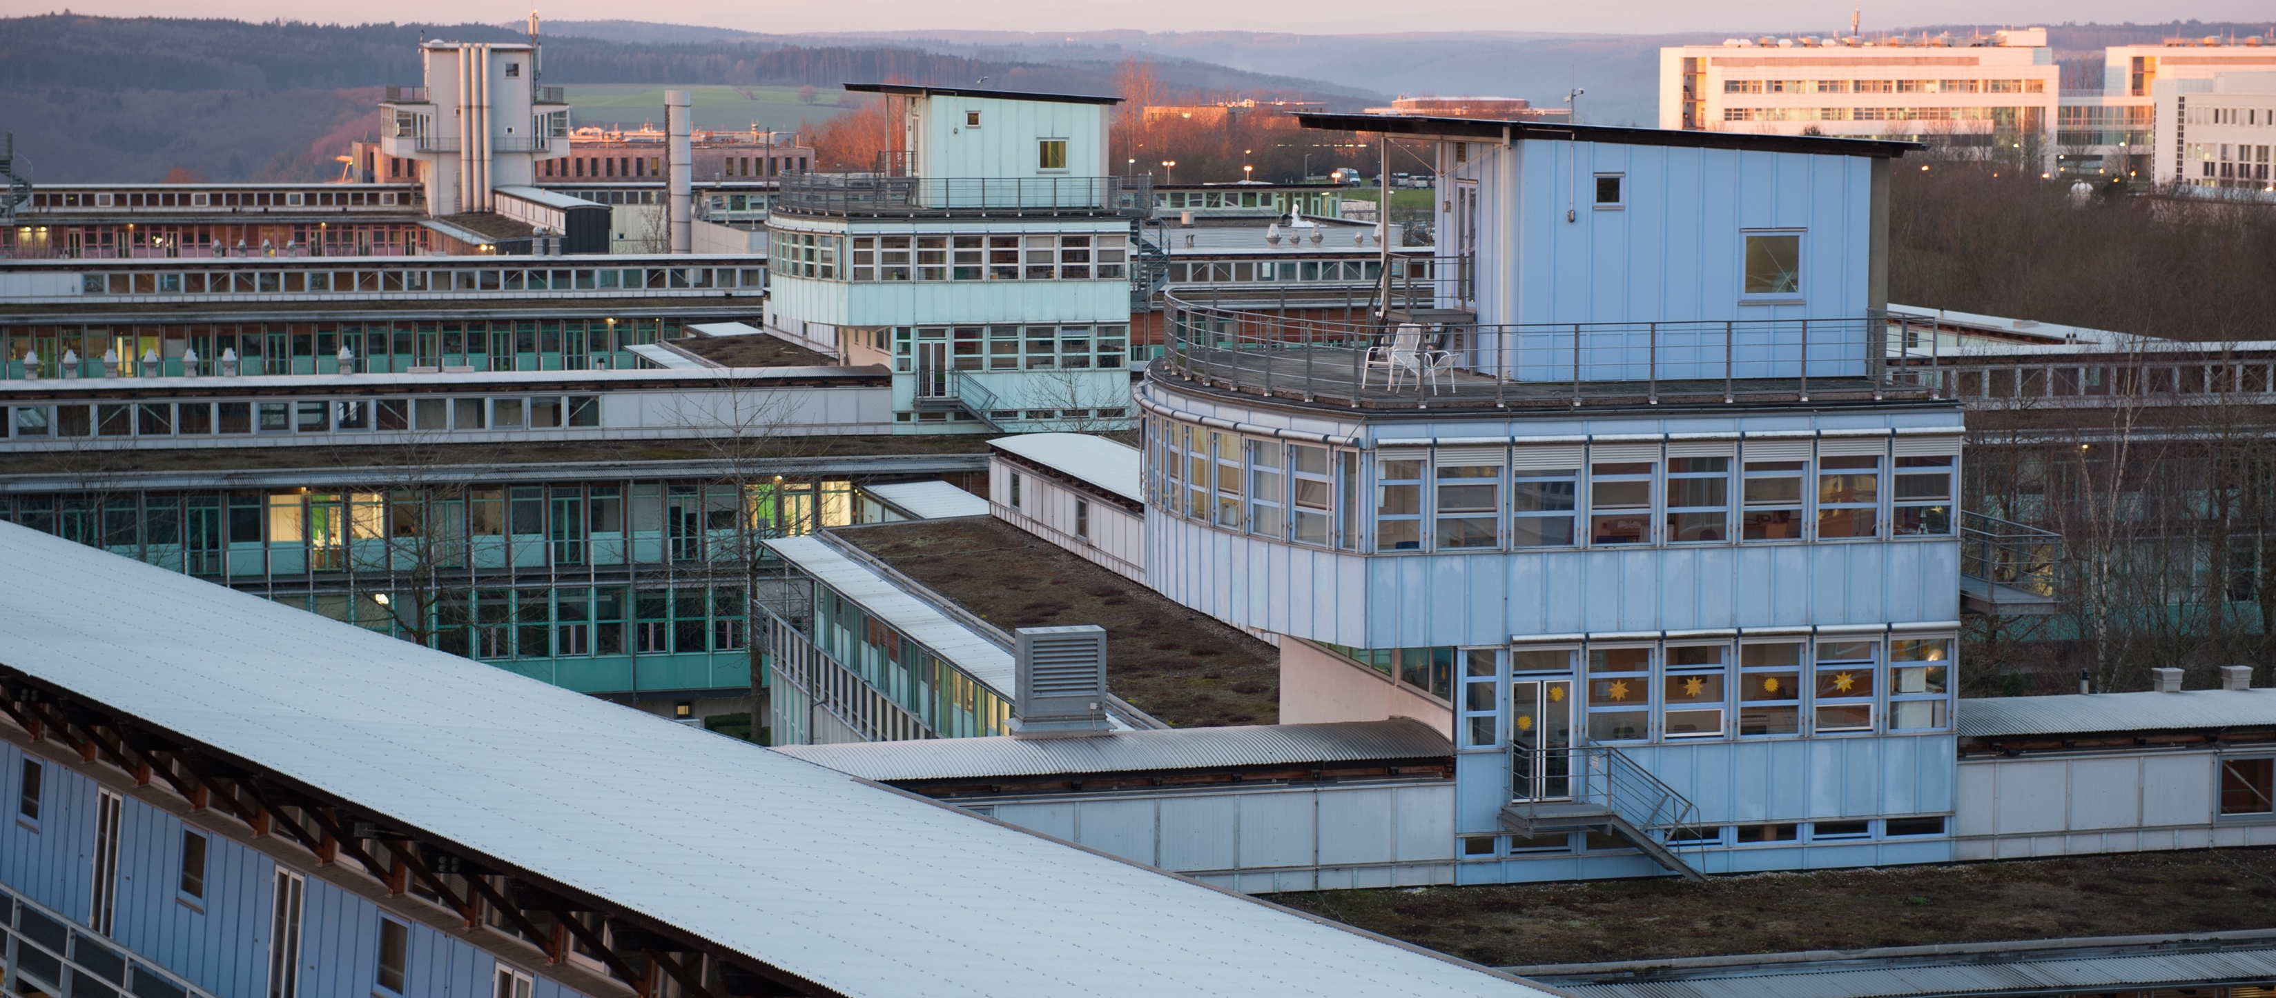
Automatische Generierung von Netzwerkregeln mit Hilfe von OCR und NLP
Bachelorarbeit von Susanne Bair
01.12.2021
Fakultät für Ingenieurwissenschaften, Informatik und Psychologie
Institut für Medizinische Systembiologie
Titelseite
01.12.21

Slide 2
Inhaltsübersicht
Motivation und Zielsetzung
Grundlagen und Konzept
Realisierung
Ergebnisse
Fazit und Ausblick
Quellen
Inhaltsübersicht
01.12.21

Slide 3
1. Motivation und Zielsetzung
Künstliche Modelle zur Beobachtung und Analyse von Zellverhalten
Darunter Bool’sche Netzwerke, aufgebaut durch Bool’sche Funktionen
Simulation mit entsprechenden Frameworks möglich
→ benötigten Informationen in wissenschaftlichen Arbeiten aufgeführt, jedoch aufwendig zu erarbeiten
→ Fehlen einer automatischen Extraktion dieser Informationen
Zielsetzung: Automatisierung dieses aufwendigen Verfahrens zur Regelgenerierung
Ansatz: Kombination der Techniken OCR und NLP, anwendbar an einer geeigneten Nutzeroberfläche
→ Konzeption und Realisierung anhand eines Prototyps, Auswerten der Ergebnisse
1. Motivation und Zielsetzung
01.12.21

Slide 4
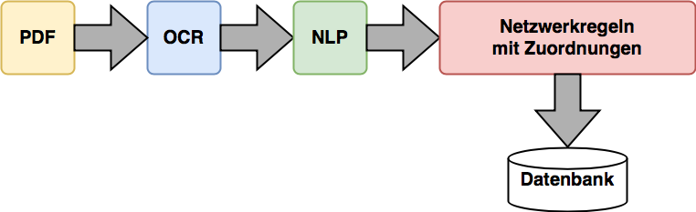
2. Grundlagen und Konzept
OCR: automatische Identifizierung von Text in Bildformaten und Umwandlung in verschiedene Output Formate
→ Text aus Input Dateien extrahieren
NLP: Analyse von Text, um eine menschenähnliche Sprachverarbeitung zu erreichen
→ Extrahierten Text auf benötigte Informationen filtern und verarbeiten
2. Grundlagen und Konzept
01.12.21

Slide 5
3. Realisierung
Tesseract als OCR-Engine:
  Open Source
  Unterstützung einiger Sprachen und Bildformate
  Integriertes OSD
  Gute Ergebnisse im Bereich kostenfreie OCR [4, 5]
REACH Reading System als NLP-Software:
  Auf biomedizinische Literatur ausgelegt
  Lokal aufsetzbar und konfigurierbar
INDRA:
  Stellt NLP-Systeme und Assembler bereit
  Festes Zwischenformat → INDRA-Statements
3. Realisierung
01.12.21

Slide 6
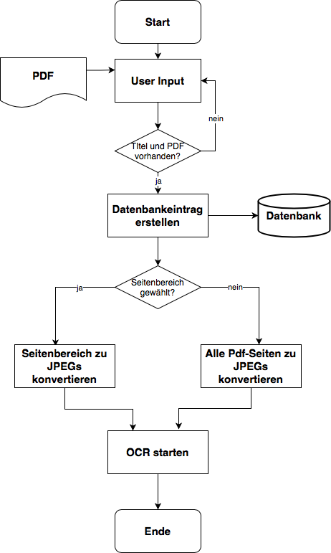
3. Realisierung
Inputverarbeitung:
  Voraussetzung: PDF und Titel
  Anlegen eines Eintrags in der DB
  PDFs vorbereiten für den OCR-Vorgang
OCR-Vorgang: Ergebnisse werden verbessert durch:
  Die überreichten Bilder:
    Auflösung und Farbprofil
  Die Konfiguration der Engine:
    OCR-Engine-Mode: Legacy + LSTM engines
    Seitensegmentierung: Automatic page segmentation with OSD
    Änderung der Defaults: Abschalten der Wörterbücher
3. Realisierung
01.12.21

Slide 7
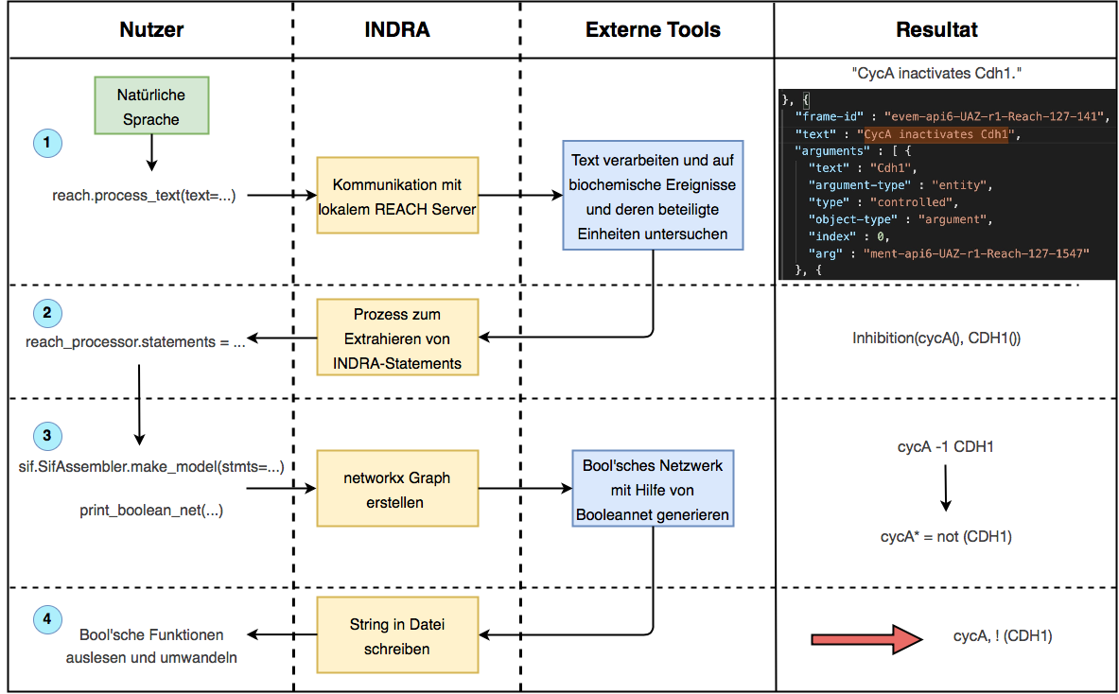
3. Realisierung
Angelehnt an [6]
3. Realisierung
01.12.21

Slide 8
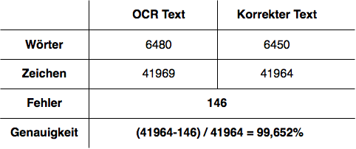
4. Ergebnisse
Auswertung des OCR-Vorgangs:
  Für die Arbeit „Dynamical analysis of a generic
  Boolean model for the control of the mammalian
  cell cycle“ [1]
Fehlerursachen zusammengefasst für drei verschiedene Arbeiten [1,2,3]:
→ Texterkennung: Kursive Schrift, Buchstaben mit Akut/Akzent, tiefer/hoch gestellte Zeichen, Fremdwörter/spezielle Begriffe, mathematische Operatoren, Sonderzeichen, Fehlende oder zusätzliche Leerzeichen, Fremdsprachiger Schriftsatz (z.B. ß), Anhängen von falschen Buchstaben, Erkennen von Buchstaben statt Zahlen und umgekehrt, Erkennen falscher Buchstaben
→ Layout: Tabellen, Abbildungen, wechselnde Textausrichtung
4. Ergebnisse
01.12.21

Slide 9
4. Ergebnisse
Auswertung der generierten Netzwerkregeln:
  Gegenüberstellen von korrekten und generierten Netzwerkregeln
  Prüfen der Einheiten und Operatoren auf unterschiedliche Parameter:
  → Zuordbare Netzwerkregeln: 60% / 70% / 96%
  → Insgesamt erkannte Einheiten: 82% / 74% / 96 %
  → Vollständigkeit der Einheiten pro Regel: 55% / 82% / 51%
  → Korrektheit der Operatoren: 73% / 86% / 98%
4. Ergebnisse
01.12.21

Slide 10
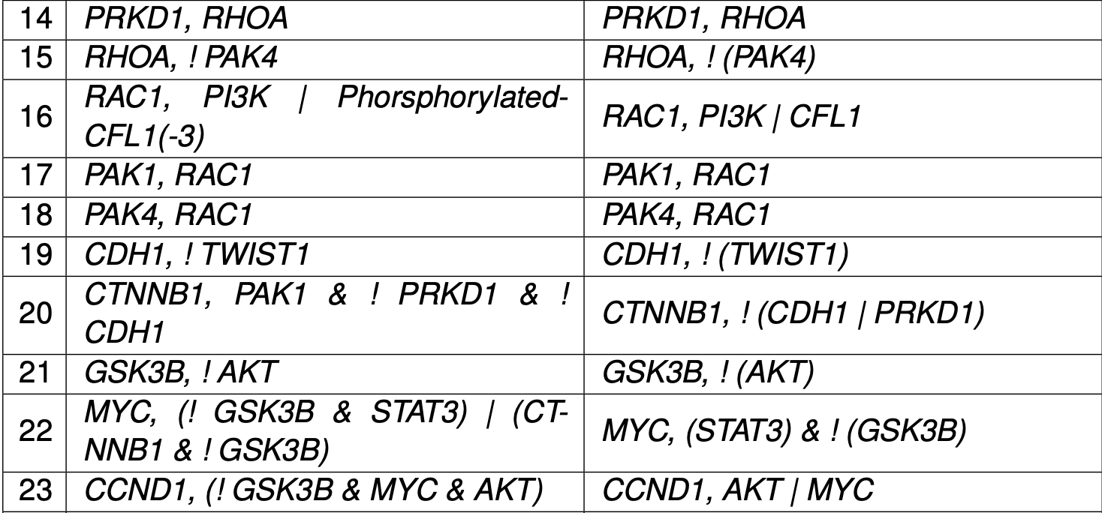
4. Ergebnisse
Fehlerursachen zusammengefasst:
  Aufstellen zusätzlicher INDRA-Statements
  Falsche Zuordnung von Genen und Mechanismen
  Mehrfache INDRA-Statements durch wechselnde Bezeichnungen
  → Aus falschen/ zusätzlichen INDRA-Statements folgen fehlerhafte Netzwerkregeln
  Modifikationen werden nicht unterschieden
=> mehr Fehler bei wachsender Größe der Netzwerkregeln
4. Ergebnisse
01.12.21

Slide 11
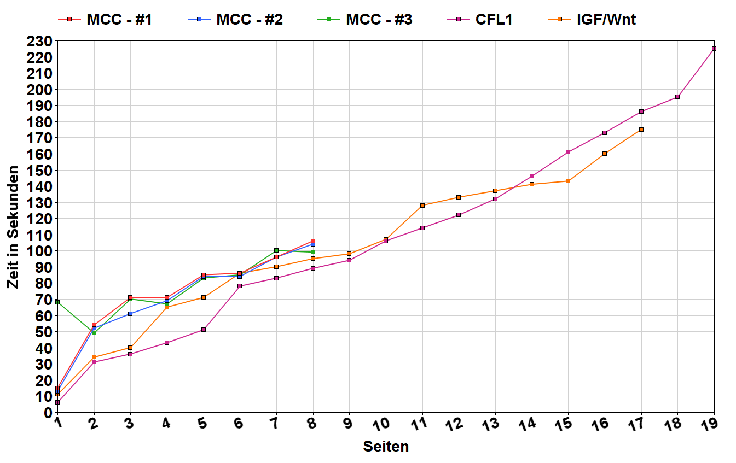
4. Ergebnisse
4. Ergebnisse
01.12.21

Slide 12
5. Fazit und Ausblick
Fazit: Generierung von Netzwerkregeln mit Hilfe von OCR und NLP ist möglich
Stärken liegen bei Fließtext und kurzen, klar formulierten Netzwerkregeln
Schwächen müssen vom Nutzer ausgeglichen werden
Ausblick mit Möglichkeiten zur Verbesserung:
  Netzwerkregeln aus mehreren PDFs
  Optimieren des OCR-Vorgangs mit Wortlisten, Tabellen- und Bilderkennung
  Erstellung weiterer Modelle
5. Fazit und Ausblick
01.12.21

Slide 13
Danke für Ihre Aufmerksamkeit !
Susanne Bair
Abschluss
01.12.21

Slide 14
6. Quellen
[1] A. Fauré u. a. „Dynamical analysis of a generic Boolean model for the control of the mammalian cell cycle“. In: Bioinformatics 22.14 (Juli 2006), e124–e131. DOI: 10.1093/bioinformatics/btl210.
[2] L. Siegle u.a. „A Boolean network of the crosstalk between IGF and Wnt signaling in aging satellite cells“. In: PLoS One 13.3 (2018), e0195126. DOI: 10.1371/journal.pone.0195126.
[3] S. D. Werle u.a. „Unraveling the molecular tumor-promoting regulation of cofilin-1 in pancreatic cancer“. In: Cancers 13.4 (2021). ISSN: 2072-6694. DOI: 10.3390/cancers13040725. URL: https://www.mdpi.com/2072- 6694/13/4/725.
[4] S. V. Rice, F. R. Jenkins und T. A. Nartker. The fourth annual test of OCR accuracy. Technical Report. Information Science Research Institute (ISRI), 1995.
[5] Patel C., Patel A. und Patel D. „Optical character recognition by open sour- ce OCR tool tesseract: A case study“. In: International Journal of Computer Applications 55.10 (2012), S. 50–56. DOI: 10.5120/8794-2784.
[6] Gyori B.M. u. a. „From word models to executable models of signaling net- works using automated assembly“. In: Molecular Systems Biology 13.11 (2017), S. 954. DOI: 10.15252/msb.20177651. URL: http://msb.embopress.org/ content/13/11/954.
6. Quellen
01.12.21

